Slide 1
Poimenovanje
Smiselno je preimenovati Program v nekaj "konkretnega"
Razredi za uporabo znotraj nekega programa
  "lokalni" razredi
  Kot prej (Console Application ...)
namespace PrviOOP {
public class MojR {
private string mojNiz;
public MojR(string nekNiz) {
this.mojNiz = nekNiz;
}
public void Izpisi(){
Console.WriteLine(this.mojNiz);
}
}
public class Pozdrav {
public static void Main(string[] arg) {
MojR prvi;
prvi = new MojR("Pozdravljen, moj prvi objekt v C#!");
prvi.Izpisi();
}
}
}

Slide 2
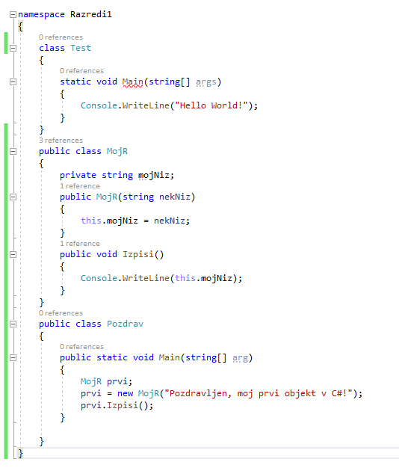
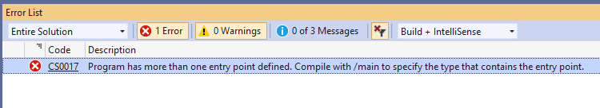
Dva razreda z Main

Slide 3
Organizacija
Razredi za uporabo znotraj nekega programa
  "lokalni" razredi
  Kot prej (Console Application ...)
namespace PrviOOP {
public class MojR {
private string mojNiz;
public MojR(string nekNiz) {
this.mojNiz = nekNiz;
}
public void Izpisi(){
Console.WriteLine(this.mojNiz);
}
}
public class Pozdrav {
public static void Main(string[] arg) {
MojR prvi;
prvi = new MojR("Pozdravljen, moj prvi objekt v C#!");
prvi.Izpisi();
}
}
}

Slide 4
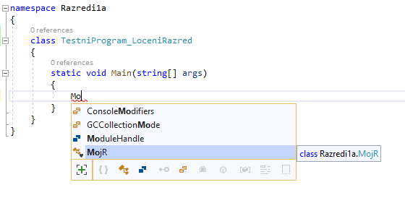
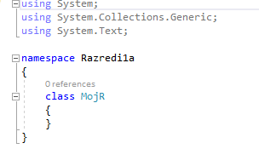
Lepše ;-)
Definicija razreda je na svoji datoteki
Desni klik na ime projekta
  Add item/Add class
  Add class
Ker gre za isti imenski prostor, ni težav s klici. Reference niso potrebne (isti Projekt)

Slide 5
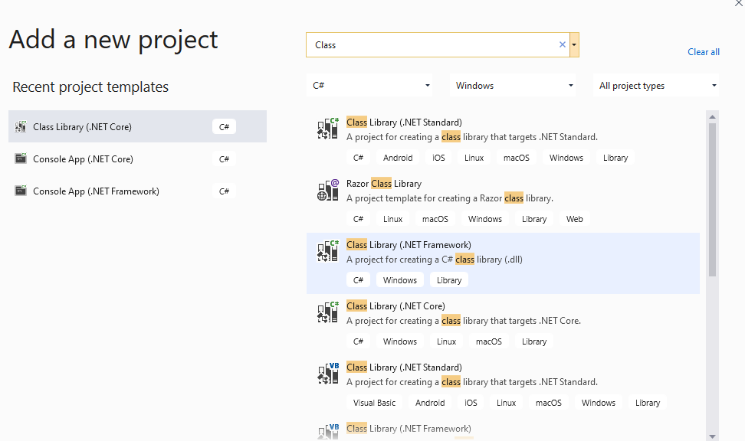
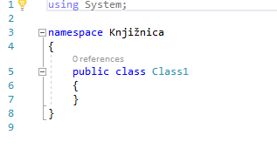
Knjižnica razredov
Knjižnice razredov
Projekt v Solution!
Prevedemo (Build)

Slide 6
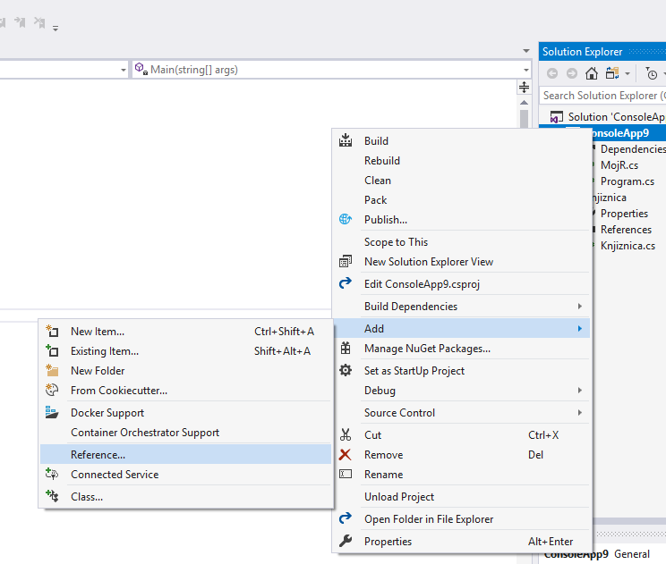
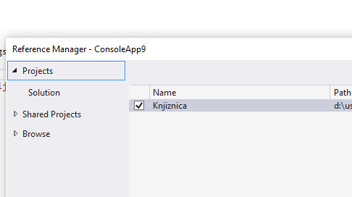
Uporaba razreda Zajec
Lahko na datoteki v projektu. Kaj pa, če imamo več projektov?
Program, kjer delamo z zajci:
  Potrebuje datoteko Knjiznica.dll (ker vsebuje definicijo razreda Zajec) [ali pa MojiRazredi … ]
  Napovemo uporabo te datoteke
    Okolje: Project / Add reference
  S tem je naša knjižnica poznana okolju VS (kot so "standardne" knjižnice okolja .NET)
  Če smo znotraj iste rešitve, dobimo ponujen zavihek projekt

Slide 7
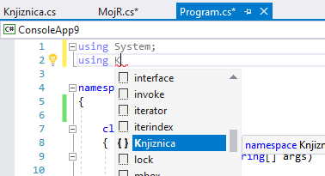
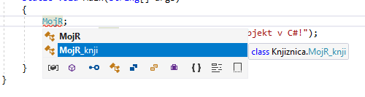
Uporaba razreda Zajec
Program, kjer delamo z zajci:
Napovedati "imenski prostor", kot je določen z dodano knjižnico.
Običajno se imenuje enako kot dll, zato:
  using MojiRazredi;

Slide 8
Konstruktorji
Ob tvorbi objekta bi radi nastavili začetno stanje spremenljivk
  in morda opravili še kaj – o tem kasneje
Konstruktor – metoda, ki jo pokličemo ob tvorbi objekta z new
Brez tipa rezultata!
Ime - kot je ime razreda
Kličemo jo skupaj z new
  Klic: new Zajec();

Slide 9
Razred Zajec
public class Zajec {
private String serijska;
private boolean spol;
private double masa;
// konstruktor
public Zajec() {
this.spol = true; // vsem zajcem na začetku določimo m. spol
this.masa = 1.0; // in tehtajo 1kg
this.serijska = "NEDOLOČENO!";
}
// …
}
Zajca “ustvarimo” z new
  new Zajec()
  Ustvaril se je konkreten zajec po navodilih iz konstruktorja Zajec() (ta zajec ima torej tri podatke z vrednostmi, kot je predpisano v konstruktorju)
  Kaj je this?
    Objekt, nad kateri se izvaja (objektna) metoda

Slide 10
this
this
Pomeni objekt, ki ga "obdelujemo"
V konstruktorju – objekt, ki ga ustvarjamo
this.spol
  polje/komponenta spol objekta, ki se ustvarja
Zajec rjavko = new Zajec();
Zajec belko= new Zajec();
Pri prvem klicu se je v konstruktorju this nanašal na rjavko, pri drugem na belko.

Slide 11
Konstruktorji
Če konstruktorja ne napišemo (kot ga nismo prej), ga “naredi” prevajalnik sam (a metoda ne naredi nič)
  public Zajec() {
  }
Lahko imamo več konstruktorjev
Konstruktorjev ne moremo klicati posebej (kot ostale metode)
  Le ko tvorimo objekt
  new
  Za vzpostavitev začetnega stanja
Enako ime kot razred
Nimajo tipa rezultata (tudi void ne!)
Ni stavka return

Slide 12
Več konstruktorjev
Uporabniki bi poleg privzetega zajca, radi še možnost, da bi takoj, ko zajca naredijo, temu določili še serijsko številko. Radi bi torej konstruktor
  public Zajec(string serijskaSt)
Poleg tega pa včasih na farmo dobijo tudi pošiljko samic. Torej potrebujejo še konstruktor
    public Zajec(bool spol)
Včasih pa so zajci "nestandardni"
    public Zajec(string serijskaSt, bool spol, double teza)
Potrebujemo več načinov nastavljanja začetnega stanja objekta
Več konstruktorjev:
  Več metod z enakim imenom
  Je to možno?

Slide 13
Preobteževanje
Tip rezultata
Več metod z enakim imenom
  Je to možno?
Preobteževanje
  Overloading
  Velja tudi splošno, za vse metode
Metode se morajo razlikovati ne v imenu, ampak podpisu
Podpis metode
  Podpis: ime + število in tipi parametrov!
    public static int NekaMetoda(double x)
    Podpis (poenostavljeno): NekaMetoda_double
  Tip rezultata (return tip) NI del podpisa!
  public static int NekaMetoda(double x)

Slide 14
Podpisi metod
Podpis metode:
  public static int NekaMetoda(double x)
  Podpis: NekaMetoda_double
  “interno” ime
  public Zajec(string serijskaStev,
  bool spol, double masa)
    Podpis: Zajec_String_bool_double
Kaj je lahko sočasno:
  public static int NekaMetoda()
  public static int NekaMetoda(double y)
  public static int NekaMetoda(double x)
  public static double NekaMetoda(double x)
  public static int NekaDrugaMetoda(double y)

Slide 15
Konstruktorji razreda Zajec
public Zajec() {
this.spol = true; // vsem zajcem na začetku določimo m. spol
this.masa = 1.0; // in tehtajo 1kg
this.serijska = “NEDOLOČENO”;
}
public Zajec(string serijskaStev):this()
{
this.serijska = serijskaStev;
}
: this() – klic konstruktorja Zajec()
Izvede se pred vsemi ukazi v konstruktorju

Slide 16
Sklicevanje na konstruktorje
public Zajec(string ser, bool sp,
double t) : this(ser)
{
this.spol = sp;
this.masa = t;
}

Slide 17
public Pravokotnik(int a, int b)
{
this.A = a;
this.B = b;
}
public Pravokotnik(int a):this(a, a)
{
}
public Pravokotnik():this(1, 2)
{
}

Slide 18
public PosploseniFibonacci(double z1, double z2)
{
this.prvih20 = new double[20];
this.prvih20[0] = z1;
this.prvih20[1] = z2;
for (int i = 2; i < 20; i++)
{
this.prvih20[i] = this.prvih20[i - 2] + this.prvih20[i - 1];
}
}
/// <summary>
/// Deniniramo standardno Fib. zaporedje
/// </summary>
public PosploseniFibonacci():this(1, 1)
{
}

Slide 19
this
this(
  Za klic konstruktorja pred začetkom drugega konstruktorja
    : this()
    : this(<parametri>)
  Uporabimo lahko le z : ob drugem konstruktorju
this.
  Za dostop do lastnosti
  this.serijska
  Če ni možnosti zamenjave, lahko izpustimo
  serijska
  this.spol = spol;
  Obstajala je že DRUGO ime spol
    Ločiti med spremenljivko spol, ki je parameter in lastnostjo objekta z imenom spol
    "Prednost" ima bolj "lokalna" stvar – torej parameter
    spol = spol;

